Slide 1
Últimos avances de los formatos de comunicación
AVANCES DE LA TECNOLOGIA

Slide 2
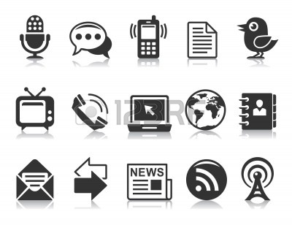
Introducción
En el presente trabajo presentamos una revisión rápida sobre los últimos avances en los formatos de comunicación a través de Internet y su nueva conformación como medio de comunicación global

Slide 3
Desarrollo
Hasta hace unos pocos años, los servicios de Internet tuvieron un crecimiento dinámico. Sin embargo, lo servicios eran relativamente estáticos: Una persona creaba un blog, y sus amigos y otras personas, leían con interés lo que publicaba. Una institución cultural o gubernamental publicaba la información, la cual se actualizaba siguiendo las sugerencias de los usuarios, pero dentro de un esquema estático y jerárquico, similar a los medios de comunicación tradicionales, tales como la radio y la televisión, donde es el difusor del medio quien decide qué se publica y qué no. Esto es el concepto de la WEB 1.0. La generalización de las redes sociales, como Facebook y Twitter, las posibilidades de comentar publicaciones y la libertad de los usuarios para elegir y corregir contenidos (como wikipedia), han cambiado la perspectiva estática de la comunicación en Internet, haciéndola un medio más social y de mayor interacción entre creadores de contenidos y usuarios. Esto es la WEB 2.0

Slide 4
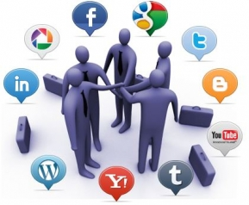
En la actualidad, estamos al final de esta interacción entre usuarios y creadores de contenido, ya que esta relación está evolucionando. La creación de aplicaciones inteligentes que predicen las preferencias de los usuarios, sistemas operativos con mayor interactividad y dispositivos móviles que prácticamente permiten una conexión permanente, comienzan a configurar el siguiente peldaño en esta evolución comunicativa la WEB 3.0.

Slide 5
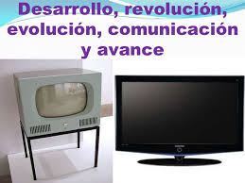
Conclusión
Estamos en un punto intermedio en la evolución de Internet. La conectividad permanente para muchos ya es una realidad, y la reducción de costos en los servicios, así como el considerar Internet como un derecho humano, acercan la idea de la WEB 3.0 a una realidad.

